Slide 1
(예비)사회적기업
경영컨설팅 지원사업
자율형-사전진단 및 매칭
컨설팅 신청 매뉴얼

Slide 2
※ 유의사항
본 매뉴얼은 사전진단을 거쳐 제안요청서 작성 이후,
컨설팅기관 매칭이 완료되어 수행계획서를 작성한 기업을 대상으로
최종 지원사업 신청을 위한 진행 절차를 안내하고 있습니다.
현재 귀하 기업의 진행 상태를 확인하시기 바랍니다.

Slide 3
목 차
회원로그인
경영컨설팅 신청
신청 내용의 확인 및 수정

Slide 4
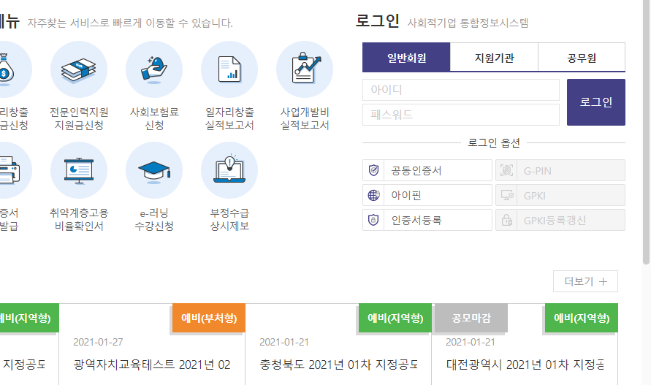
회원로그인
통합정보시스템 메인 화면 우측에서 기업 ID로(일반회원) 로그인

Slide 5
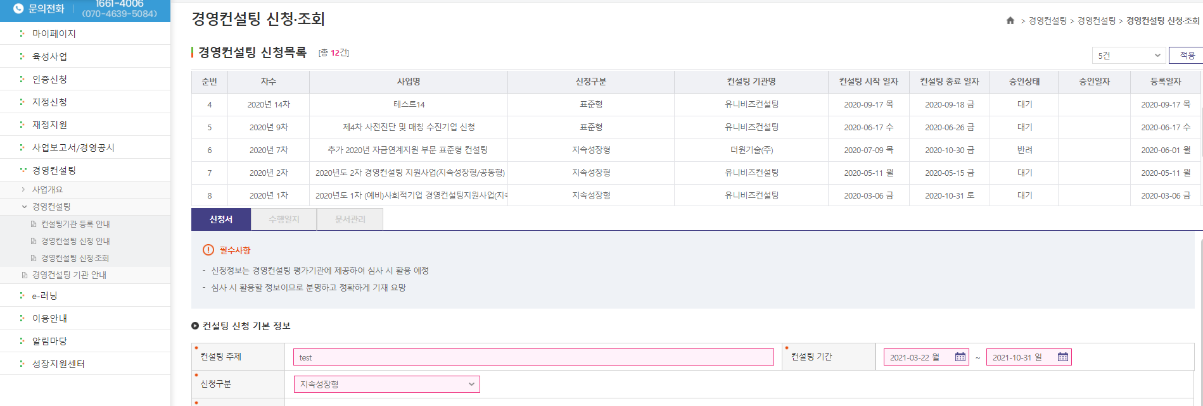
경영컨설팅 신청
좌측의 “경영컨설팅” 메뉴 클릭
  “경영컨설팅” > “경영컨설팅 신청, 조회” 페이지로 이동
  컨설팅 신청 이력이 있는 경우 신청했던 컨설팅 정보 조회 가능,
  클릭 시 해당 컨설팅 차수에 대한 신청 정보 상세 조회 가능

Slide 6
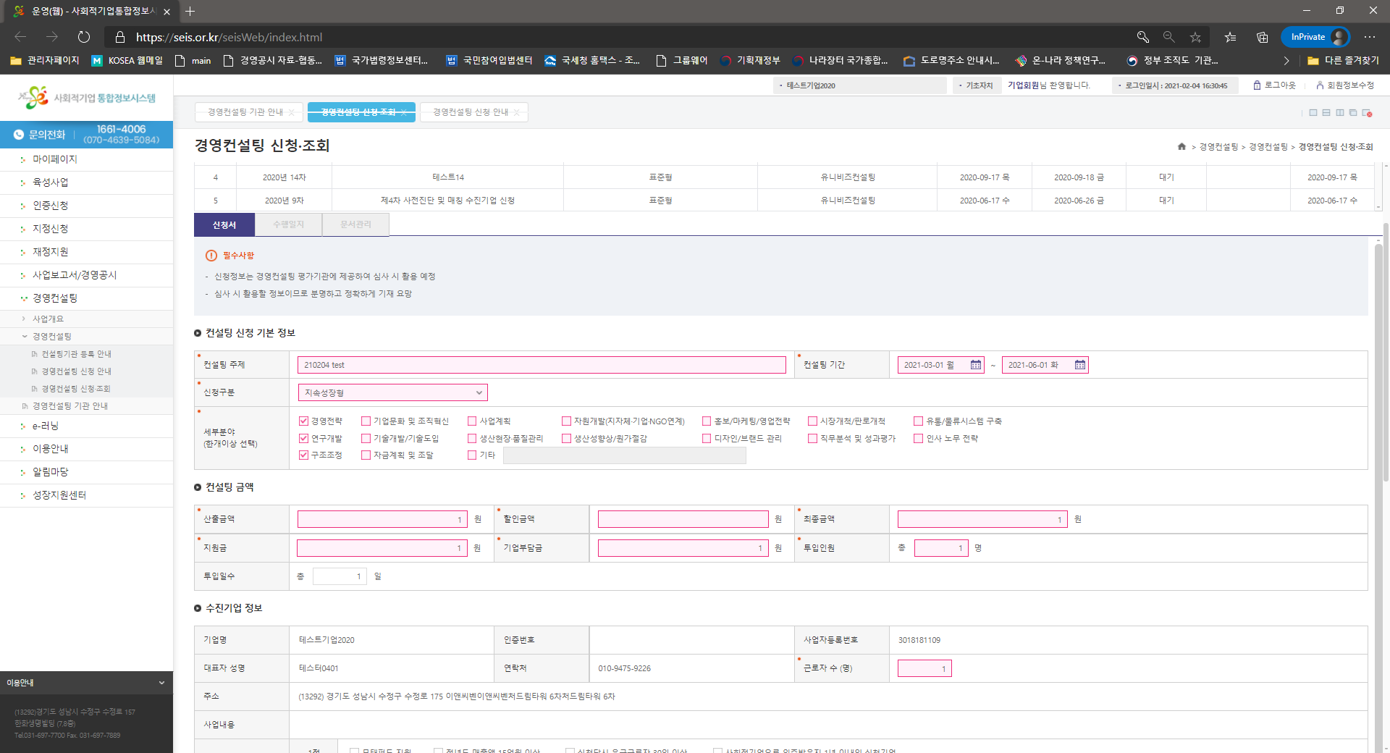
경영컨설팅 신청
화면을 아래로 스크롤하여 경영컨설팅 신청서 작성
  “수진기업 과거 전문컨설팅 지원” 항목 외에는 모두 필수 작성
  (지원받은 적이 있는 경우에는 지원 항목까지 필수 작성)
  공고별로 지정된 컨설팅기간을 설정한 후 신청 정보를 기재하면 자동으로
  새로운 신청 건이 생성됨

Slide 7
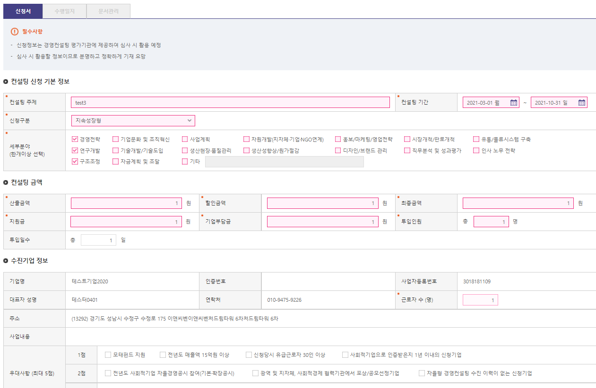
경영컨설팅 신청
항목별 작성 요령: 컨설팅 신청 기본 정보, 컨설팅 금액

Slide 8
경영컨설팅 신청
항목별 작성 요령: 컨설팅 신청 기본 정보, 컨설팅 금액
  1) 컨설팅 신청 기본정보:
    컨설팅 주제 및 세부 분야 자율 입력, 신청구분 선택 시 유의
    1차 자율형(사전진단) 신청구분: 지속성장형(사전진단) / 공동형(사전진단)
    컨설팅 신청기간 입력(신청기간 오기재할 경우 다른 공고에 신청될 수 있음)
    1차 자율형(사전진단) 신청 공고 기간: 2021-02-26~2021-04-01
    * 본 기간은 공고 기간으로, 실제 컨설팅 과업 기간과 다를 수 있습니다
  2) 컨설팅 금액:
    산출금액: 과제의 총 금액
    할인금액: 컨설팅 과제 총액의 조정이 필요할 시 신청기업과 컨설팅기관이
    협의하여 감액하고자 하는 금액
    최종금액: (산출금액) – (할인금액) / 지원금: (최종금액) – (기업부담금)
    기업부담금: 지침에 따라 산정되는 기업의 자부담금(계산방식 공고 참조)
    투입인원: 컨설팅기관에서 투입하는 컨설턴트의 인원 수

Slide 9
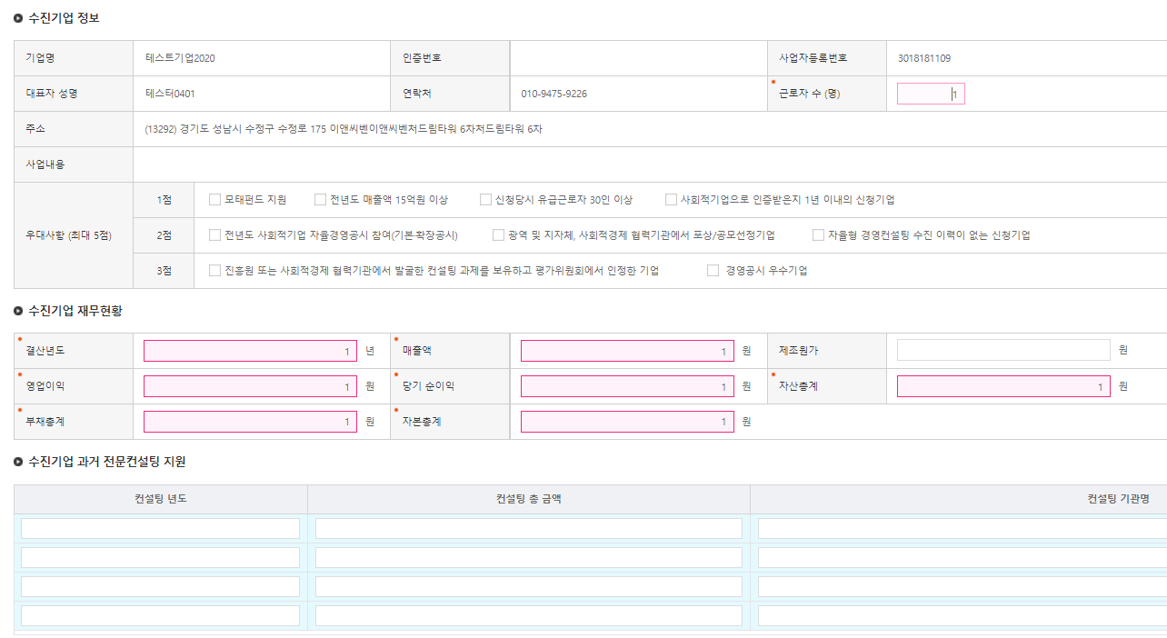
경영컨설팅 신청
항목별 작성 요령: 수진기업 정보, 재무현황, 과거 전문컨설팅 지원

Slide 10
경영컨설팅 신청
항목별 작성 요령: 수진기업 정보, 재무현황, 과거 전문컨설팅 지원
  1) 수진기업 정보
    등록된 기업정보가 자동으로 출력되며, 근로자 수가 공란일 시 추가 입력
  2) 수진기업 재무현황
    가장 최근의 결산 년도를 기준으로 입력
    해당 항목이 0일 경우 반드시 숫자 0을 기재 (공란 불가)
    공동형으로 신청할 경우 총괄기업의 정보로 기재
  3) 수진기업 과거 전문컨설팅 지원
    최대 4개까지 과거 전문컨설팅(자율형/표준형) 지원을 받은 경우 입력
    공동형으로 신청할 경우 총괄기업 정보로 기재

Slide 11
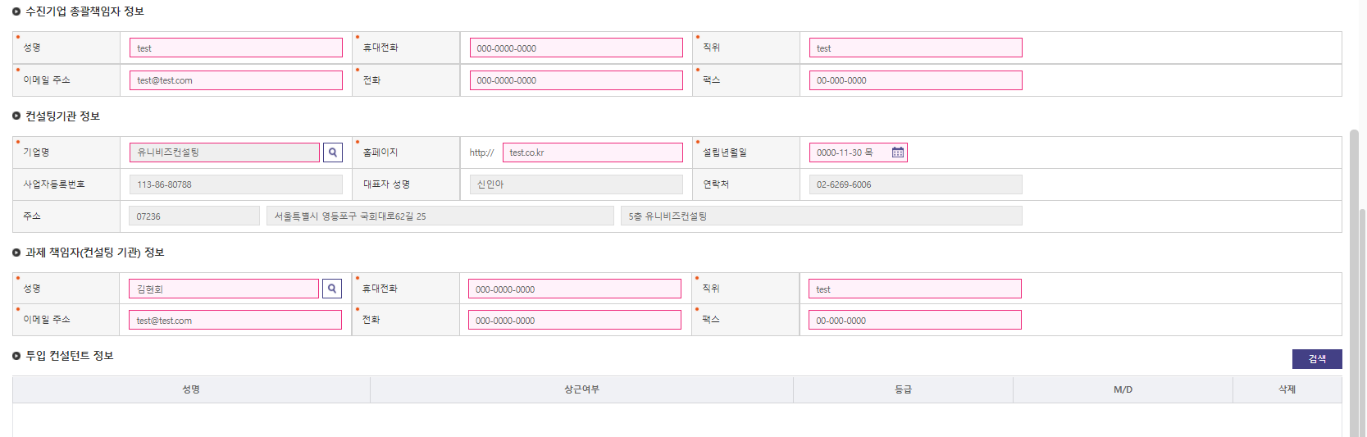
경영컨설팅 신청
항목별 작성 요령: 수진기업 총괄책임자 정보, 컨설팅기관 정보,
과제 책임자 정보 및 투입 컨설턴트 정보

Slide 12
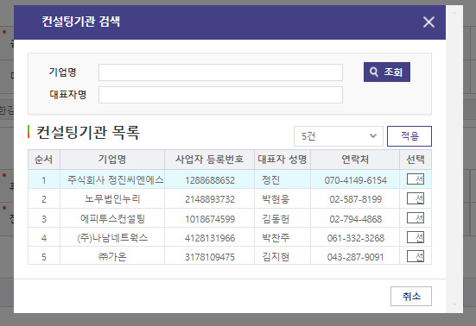

경영컨설팅 신청
항목별 작성 요령: 수진기업 총괄책임자 정보, 컨설팅기관 정보,
과제 책임자 정보 및 투입 컨설턴트 정보
  1) 수진기업 총괄책임자 정보
    수진기업의 컨설팅 담당자 정보(공동형의 경우 총괄기업의 책임자)
  2) 컨설팅기관 정보
    기업명 우측의 검색버튼 사용
    진흥원의 컨설팅기관 Pool에 등록과
    승인을 마친 기업들만 검색 가능
    “기업명” 우측의 검색 버튼을 활용하여
    검색 후 가장 우측의 선택 버튼 클릭
    홈페이지 및 설립년월일 정보만
    추가 작성 필요

Slide 13
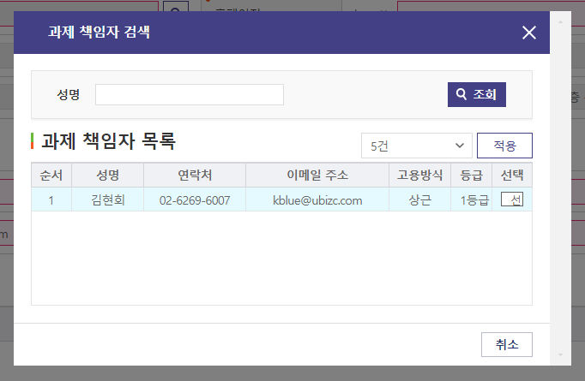
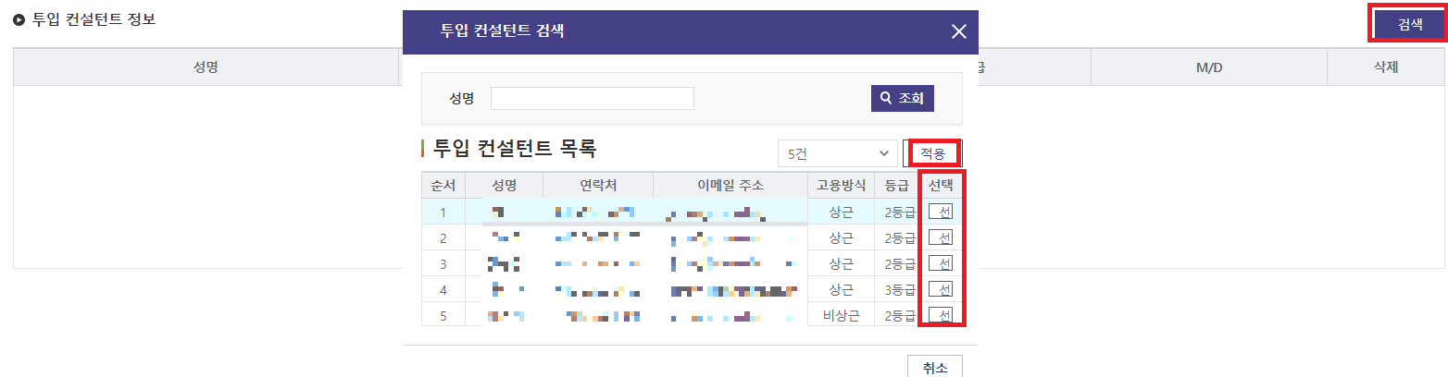
경영컨설팅 신청
항목별 작성 요령: 수진기업 총괄책임자 정보, 컨설팅기관 정보,
과제 책임자 정보 및 투입 컨설턴트 정보
  3) 과제 책임자 정보
    성명 우측 검색 버튼을 사용
    등록된 컨설턴트 중 책임자 선택
    성명, 휴대전화, 이메일 외 정보
    추가 입력
  4) 투입 컨설턴트 정보
    메뉴 우측 “검색” 버튼을 사용
    등록된 컨설턴트 중 과제에
    참여하는 컨설턴트 선택
    여러명일 경우 1명씩 등록
    컨설턴트의 M/D 직접 입력

Slide 14
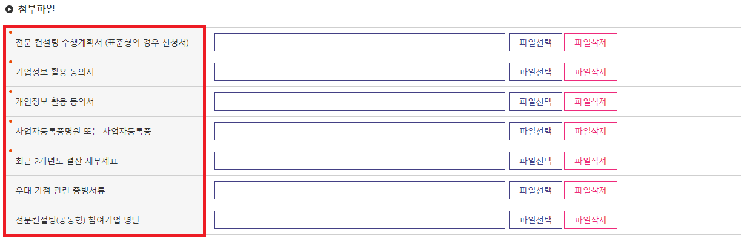
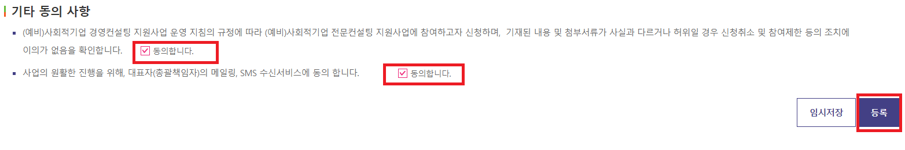
경영컨설팅 신청
항목별 작성 요령: 필수 첨부파일 등록 후 동의사항 체크
  첨부파일
    공고문을 참조하여 해당하는 첨부파일 구비 및 업로드
    우대 가점 해당 사항이 있는 경우, 공동형일 경우 추가 파일 등록 필수
  기타 동의 사항
    두 가지 사항 모두 동의하여야 신청 가능

Slide 15
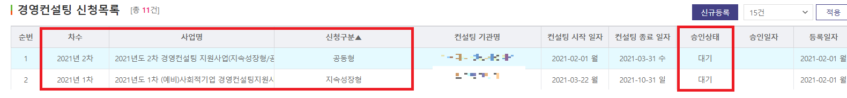
신청 내용의 확인 및 수정
임시저장 및 등록 완료 후 신청 대기 상태
  저장 후 “사업명” 및 “신청구분”을 반드시 확인
  (사업명은 신청하는 공고명과 일치하여야 함, 신청구분은 단일기업일 경우 지속성장형, 다수기업일 경우 공동형 여부 확인)
  승인상태가 대기 및 반려일 경우에만 내용 수정 가능

